Slide 1
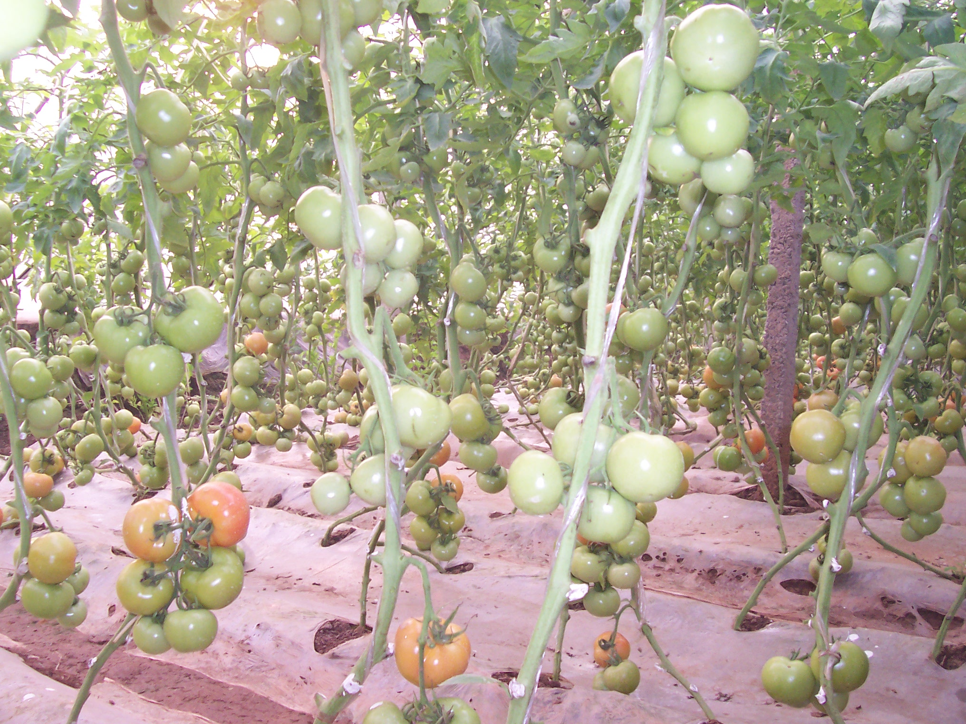
西红柿栽培技术
魏县农牧局
刘忠堂
2017年4月

Slide 2
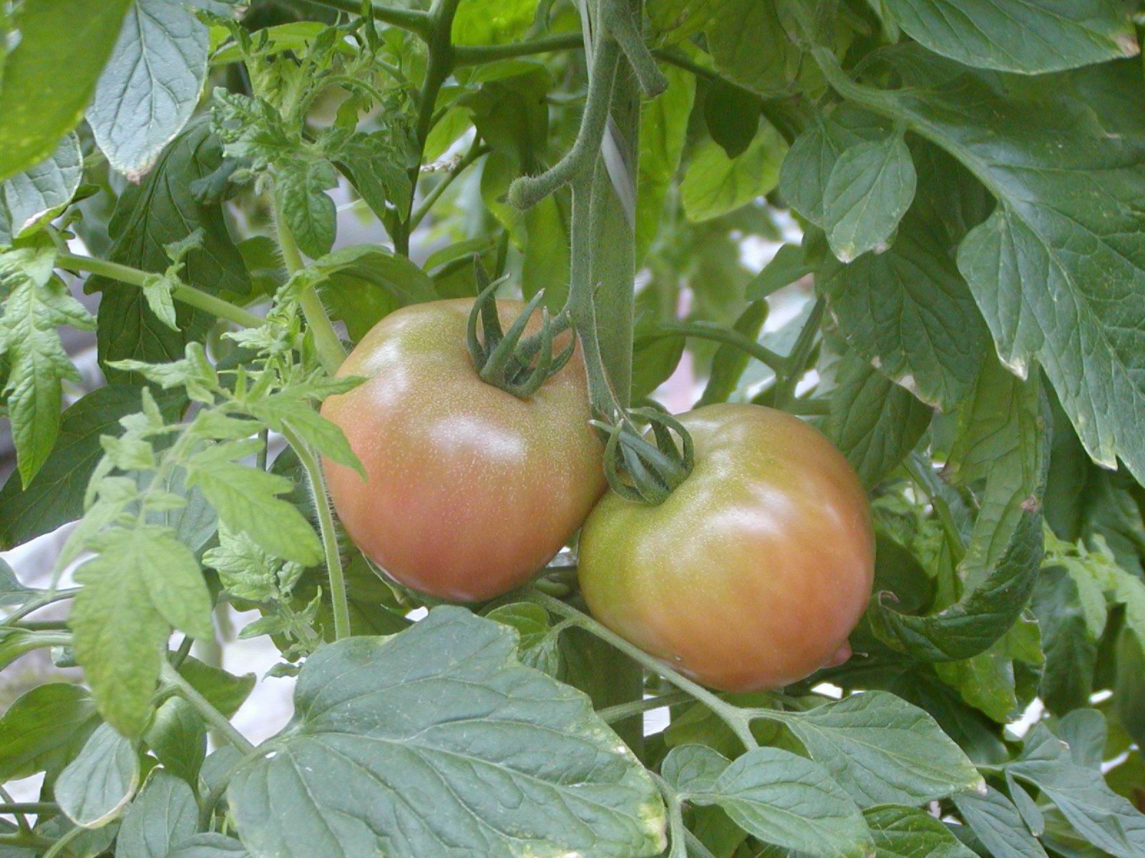
目录
一、概述
二、生物学基础
三、类型与品种
四、茬口安排
五、栽培技术
六、包装与贮运

Slide 3
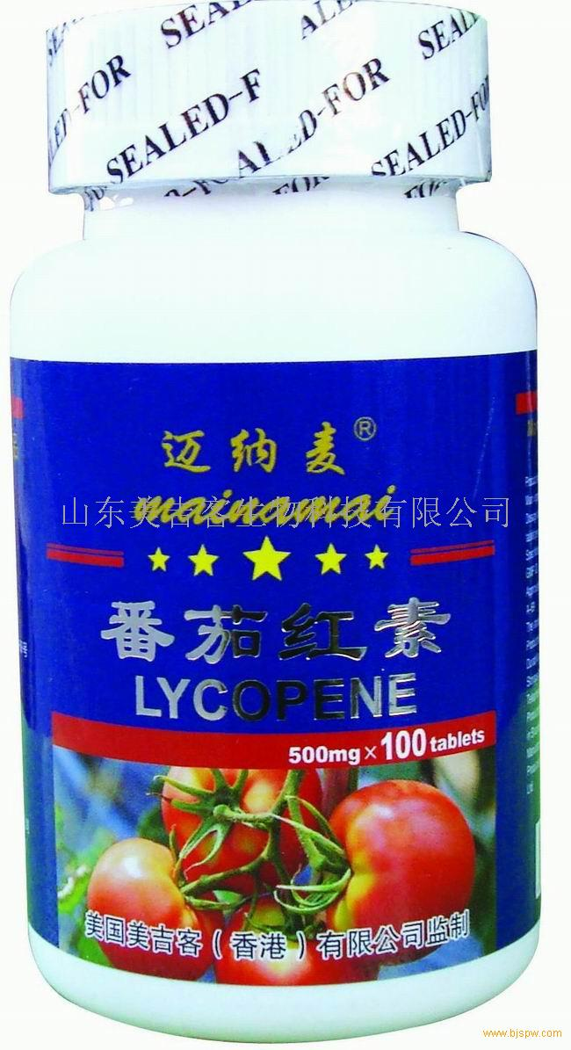
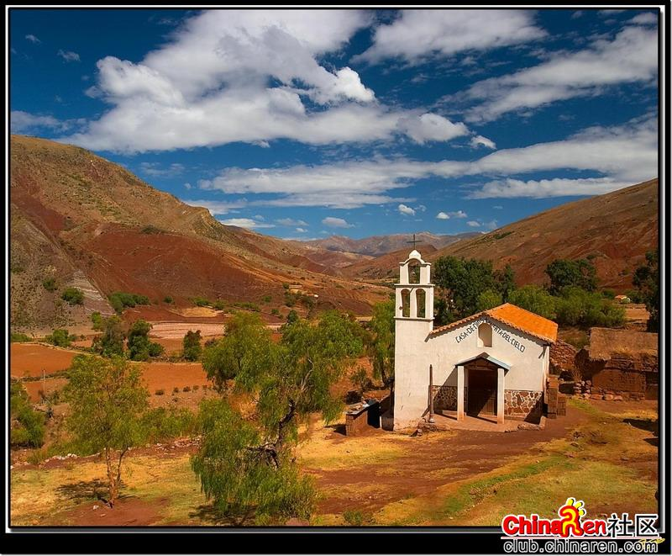
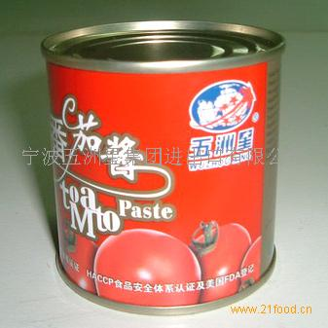
一、概述
番茄（Lycopersicon esculentum Mill）为茄科番茄属的草本植物。
原产于南美洲的安第斯山脉。
17-18世纪传入我国。20世纪初，逐渐栽培食用。目前已实现了周年生产、周年供应。

Slide 4
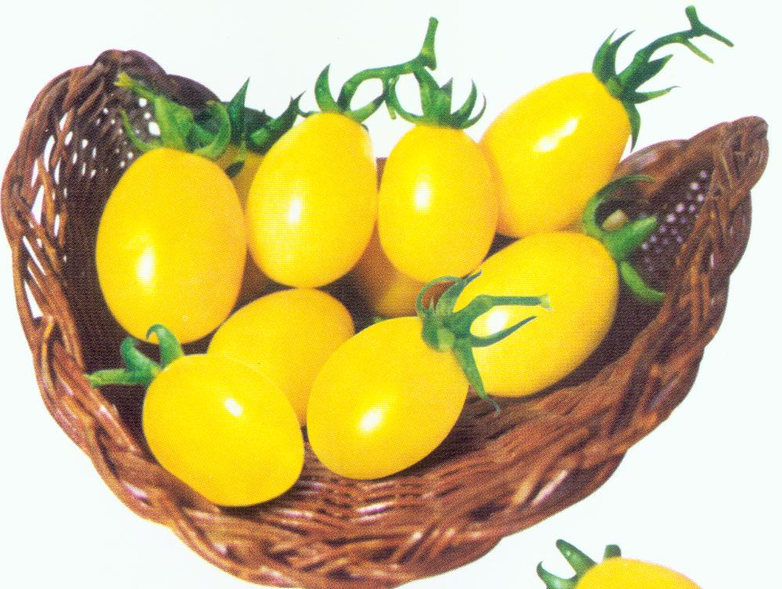
二、生物学基础
（一）植物学特征及生育周期
（二）对环境条件的要求

Slide 5
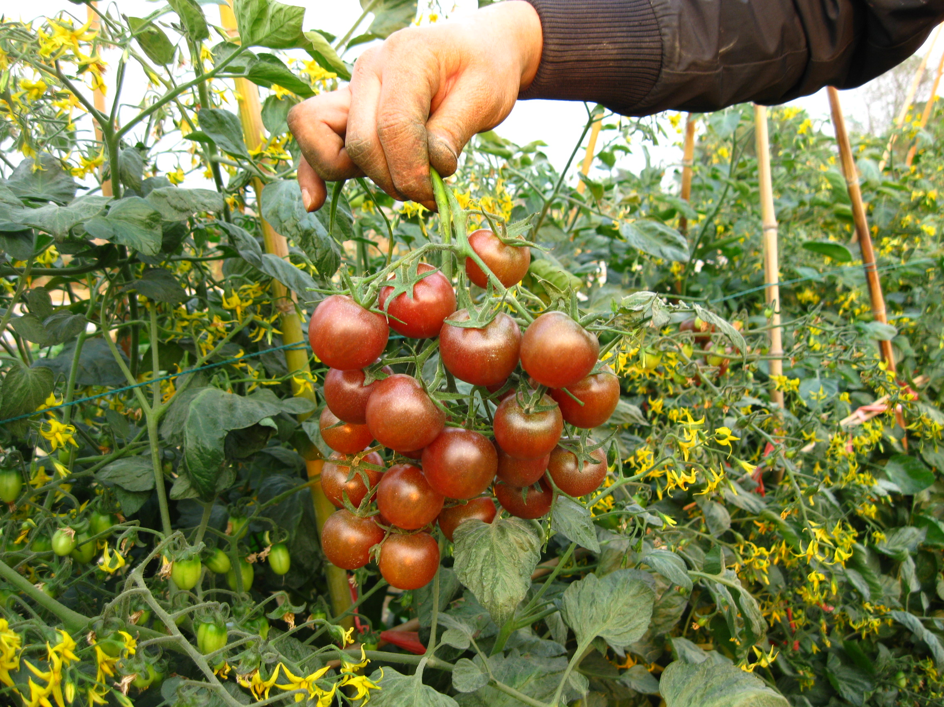
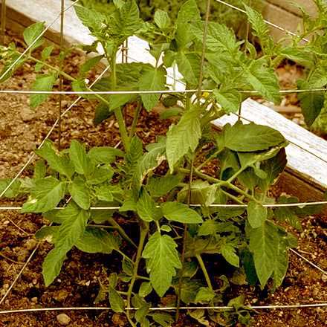
（一）植物学特征 及生育周期
4.花
5.果实
6.种子
1.根
2.茎
3.叶

Slide 6
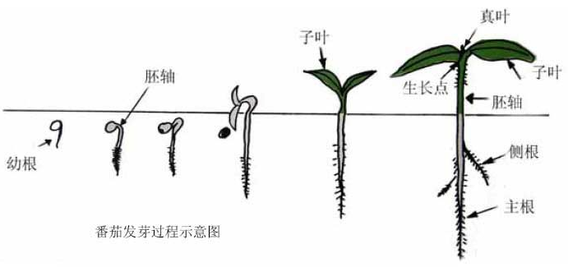
1.种子发芽期
(发芽-第一片真叶出现)
适宜条件下7-9天。
发芽适温：28-30℃，最低温度为12℃，超过35℃对发芽不利。
预防：带帽出土、高脚苗、猝倒病、立枯病

Slide 7
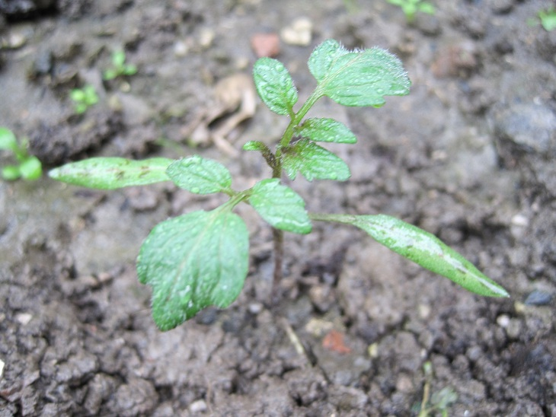
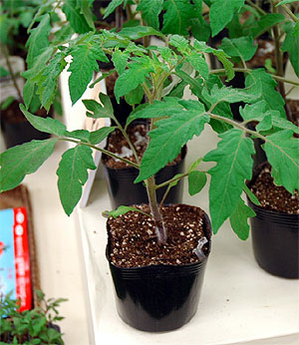
2.幼苗期
第一真叶展开到定植，经历两个阶段：
基本营养阶段：2-3片真叶前
花芽分化与营养阶段：2-3片真叶展开后开始分化。花序、小花、叶片分化及顶芽的生长连续交错进行。
播后20-30d分化第1花序，每10d左右分化1个花序。花芽开始分化后每2-3d分化一个小花。

Slide 8
幼苗期--花芽分化
花芽分化的节位高低、数目、质量受品种及育苗条件制约。
早熟品种：6-7片叶始花，中晚熟品种：7-8片叶始花。
适宜温度、充足光照和水分、营养利于花芽分化。
高温下尤其昼夜温差小花芽数目减少。
夜温低于7℃时则易出现畸形花。
Notes:
花芽分化与温度的关系 温度与苗期发育关系很大，番茄播种后如温度适宜，25-30天可达到：株高30厘米、茎租2毫米、真叶2片、茎叶重0.4-1.0克，即开始第1花序的花芽分化。从播种到第1花穗花芽分化，大致积温为600℃；到第2花穗花芽分化，积温为850-970℃；从花芽分化到开花的积温大约需1 000℃。可以通过有效积温并结合育苗时的温度预测花芽分化的时期。在高温条件下花芽分化虽然较早，但花的质量受到影响，而在较低温度条件下育苗，虽然苗龄稍长些，但其花芽分化的数量较多，花较大，着花率也高。昼夜温差对花芽也有影响，最适宜的温度是白天气温24℃，夜间气温17℃，30℃以上的夜温易使花芽发育不良，且易形成畸形花。

Slide 9
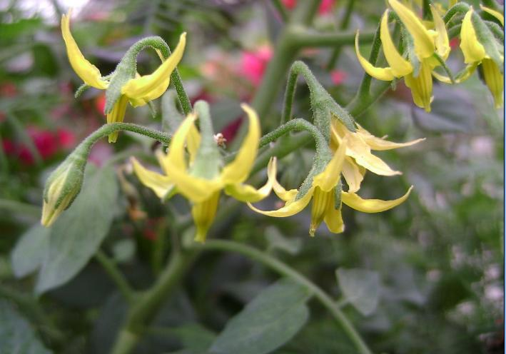
3.开花期
第一花序现蕾、开花到座果。是生长中心过渡的转折期。
管理重点：协调营养生长与生殖生长的矛盾。主要做到蹲苗，促进早发根，注意保花保果。防止徒长和坠秧现象。

Slide 10
4.结果期
第一花序坐果——采收结束拉秧。
特点：秧果同步生长，养分竞争明显，营养生长与生殖生长的高峰相继周期性出现。
下位叶的养分主要供给第一序果，
中位叶的养分主要供给中部果实；
上位叶的养分供给上层果实和茎尖。
管理重点：调节秧果关系，促进秧果并旺，周期变化缓和。
开花——果实成熟：50-60天（低温寡照期70-100天）。

Slide 11
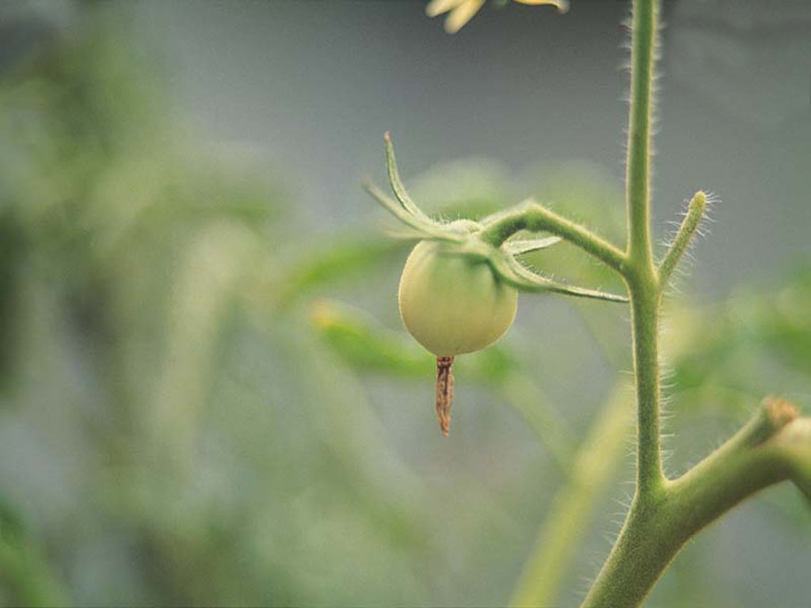
（二）对环境条件的要求
1.温度
2.水分
3.光照
4.土壤与营养

Slide 12
1.温度
喜温暖，适温22℃~28℃，15℃以下不能开花，10℃时生长停止，-1℃受冻死亡，长期35℃以上的高温，生长停止，易衰亡。
发芽期：25℃~30℃，低于12℃不发芽。
育苗期：白天20℃~25℃，夜间10℃~15℃。
开花期：白天20℃~30℃，夜间15℃ ~20℃。<15℃或>35℃不利座果。
结果期：白天25℃~28℃，夜温16℃~20℃。着色适温19℃~24℃，11℃以下不易着色。

Slide 13
2.水分
半耐旱作物
空气相对湿度：50~66%
发芽期：需水多，土壤湿度80%以上
幼苗期：防止徒长和发病，60%~70%
第一花序坐果前：控制灌水，
结果期：60%~80%，见干见湿，均匀浇水。

Slide 14
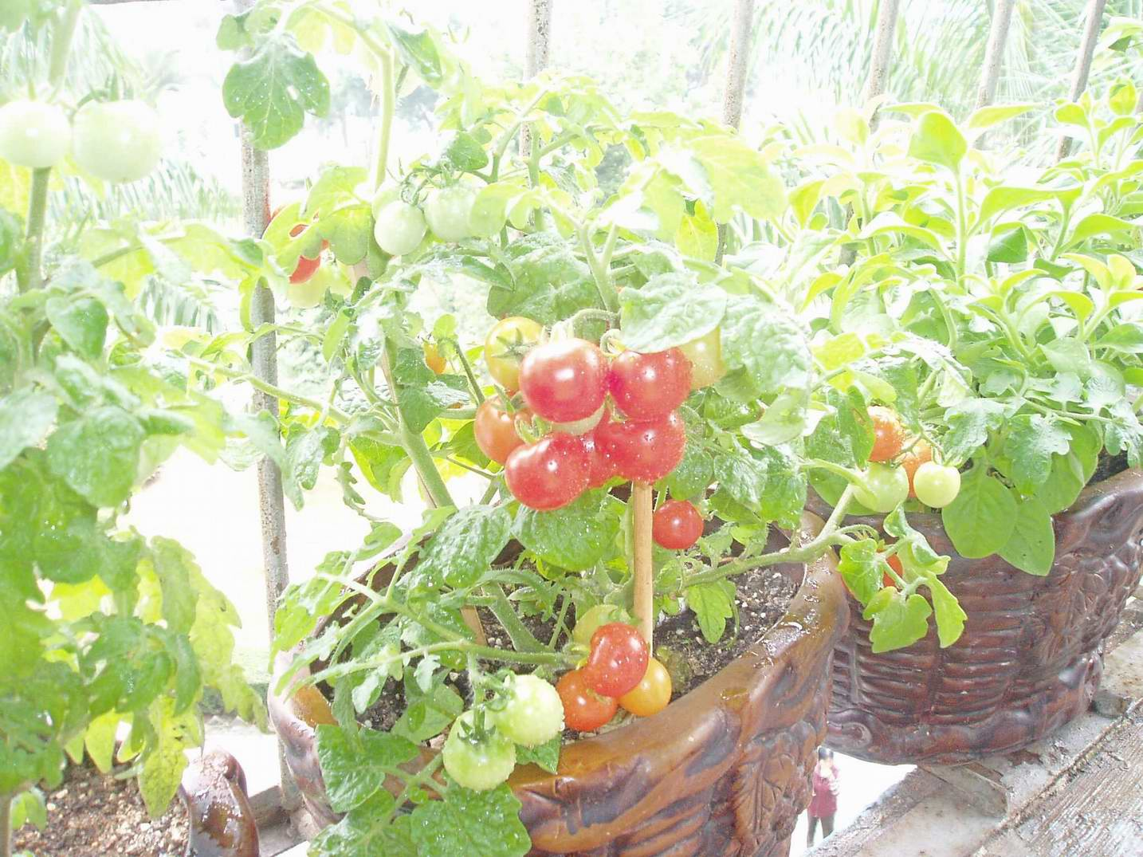
3.光照
光周期：中光性
光照强度：喜光，光饱和点为7万lx

Slide 15
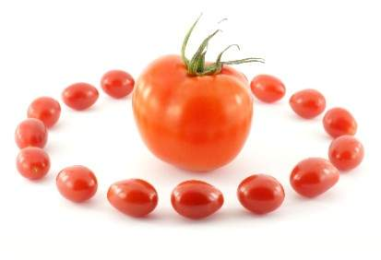
4.土壤与营养
土壤质地：要求不太严格，但要求土壤疏松透气。
pH：微酸性和中性， 6-7为宜。
需肥量：每生产5000kg果实，吸收K₂O 15-25kg，N 10-17kg，P₂O₅ 5kg，
钙肥：缺钙易得脐腐病。

Slide 16
三、类型与品种
（一）植物学分类 栽培亚种、半栽培亚种、野生亚种
（二）生长型分类
无限生长类型：非自封顶类型，7-9节现蕾。
有限生长类型：自封顶类型， 6-8节现蕾。
（三）成熟期分类
早熟品种：东农704、早丰、西粉3号等
中熟品种：中杂105号、佳粉15号、L-402
晚熟品种：毛粉802
（四）果实大小分类 大果番茄、中果番茄、樱桃番茄
（五）河北省推荐品种

Slide 17
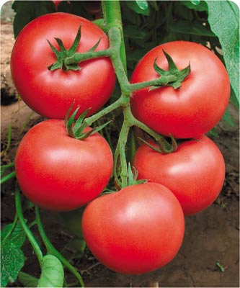
中杂105号
北京中蔬园艺良种研究开发中心培育
中早熟。无限生长型，粉果，圆形，单果重180g-220g，果实硬，酸甜适中。
抗番茄花叶病毒病（TOMV）、叶霉病和枯萎病。丰产性好，适合日光温室和大棚栽培。

Slide 18
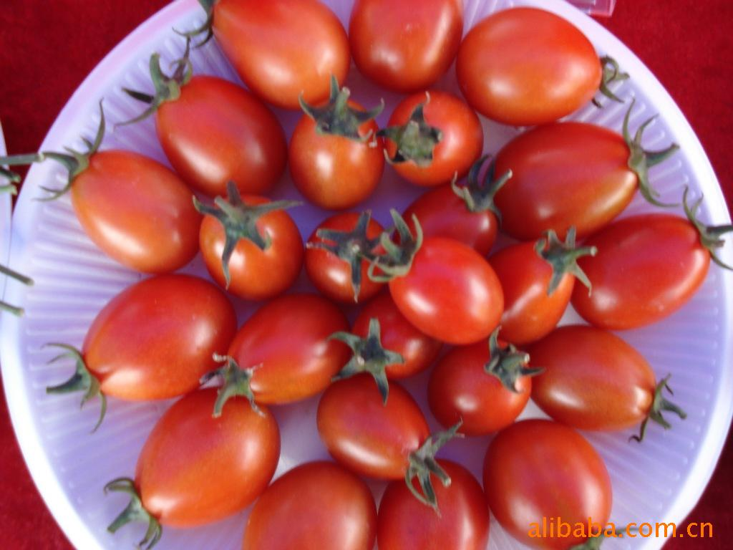
圣女樱桃番茄
台湾“农友”公司培育，耐病毒病、叶斑病。中早熟，播后110天采收，结果力强，一株可结果500~800个，果实呈长圆形（枣型）单果重14g左右，果肉多籽少。糖度可达9.8度，风味极佳。抗逆性强，不宜裂果，耐贮运。

Slide 19
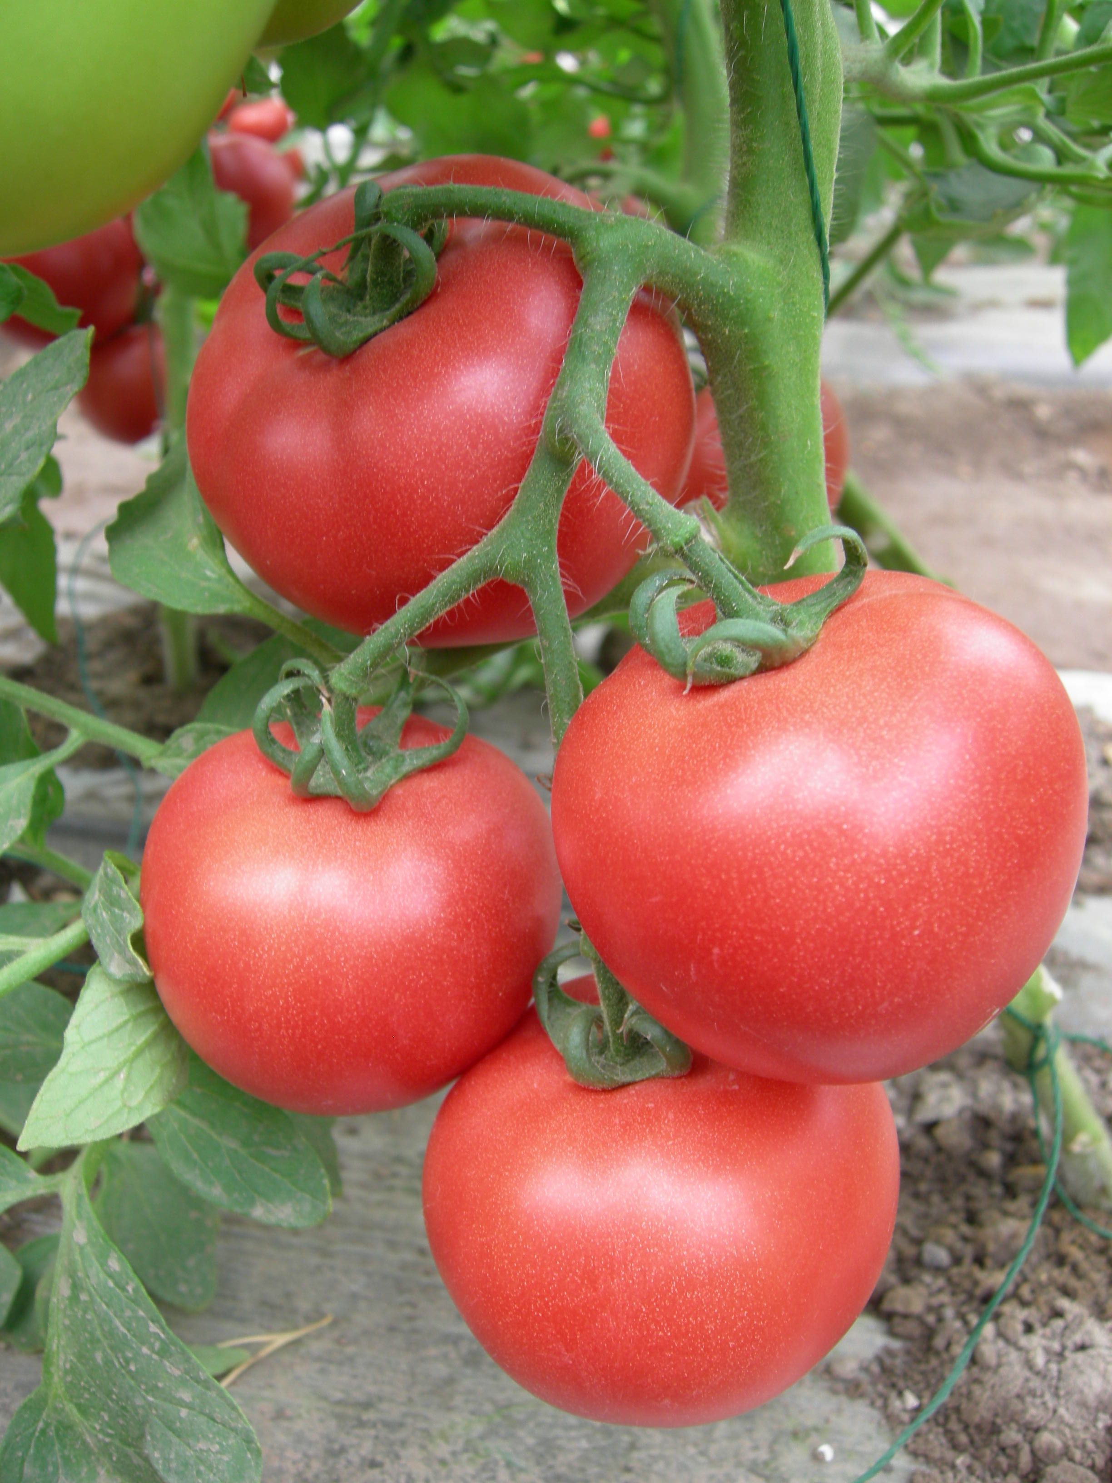
佳粉15号
北京市农林科学院蔬菜研究中心育成的F1。
无限生长型、粉果、果重200g左右，扁园形、品质好。抗烟草花叶病毒病（TMV）及叶霉病，耐黄瓜花叶病毒病（CMV）。
耐低温，适宜春、秋、冬保护地栽培。

Slide 20
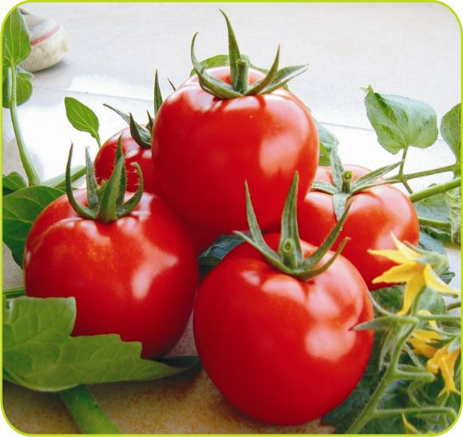
L-402
辽宁省农业科学院园艺研究所培育。
无限生长型，中早熟，生育期115天左右。第7-9节着生第一花序，粉果扁圆，果脐小，心室多，果肉厚，质沙、味酸甜。抗病、耐寒、耐贮、高产，平均单果重250g，前期产量高，一般亩产6500kg左右。

Slide 21
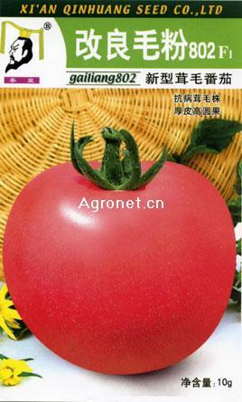
毛粉802
西安市蔬菜所育成F1。
无限生长型、中晚熟，生长势强。其中50%为茸毛株，50%为普通株，粉果、果重200g左右，不易裂果、品质中上，果脐稍大。抗烟草花叶病毒病（TMV），耐黄瓜花叶病毒病（CMV）及早疫病。
适合秋、冬春保护地栽培。

Slide 22
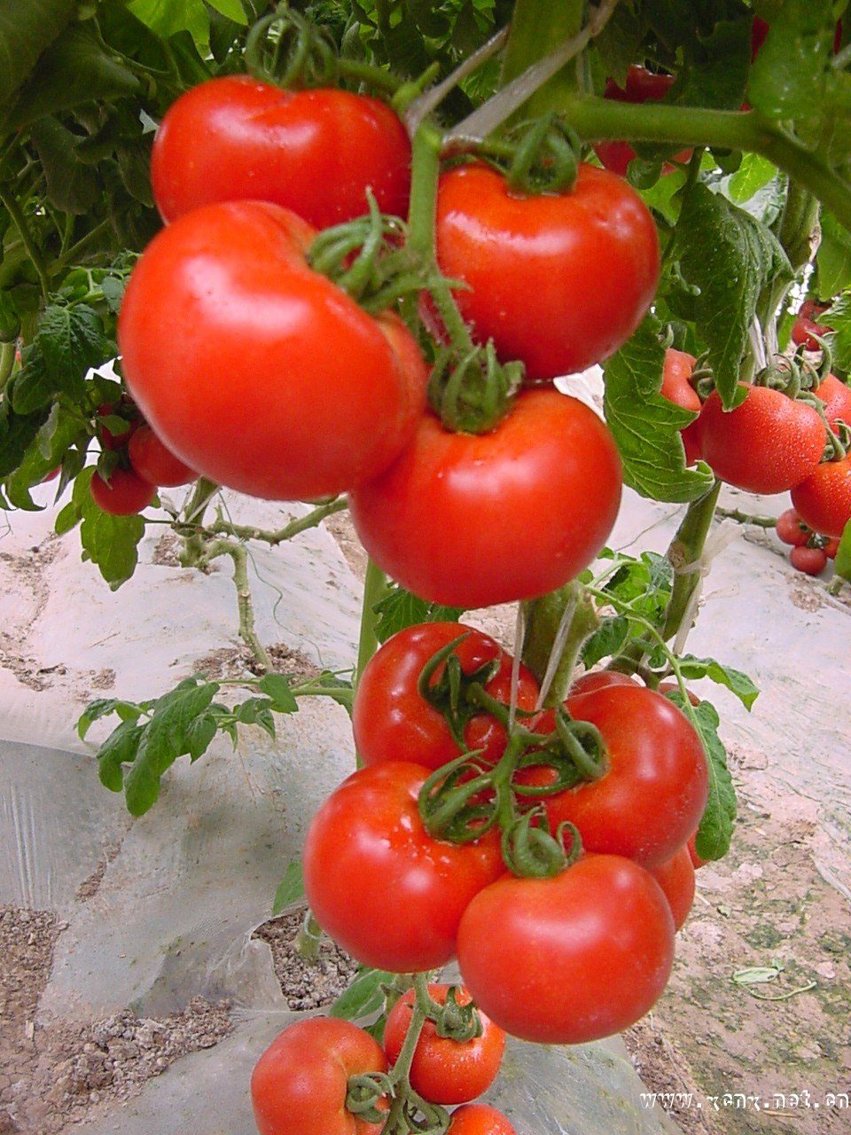
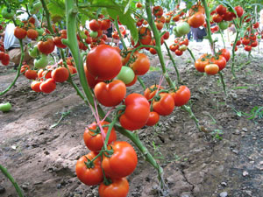
日光温室冬春茬、大棚春提前品种
粉果：金棚系列、迪芬尼、冀P135等
红果：百利、满田2185、满田2180、倍赢等

Slide 23
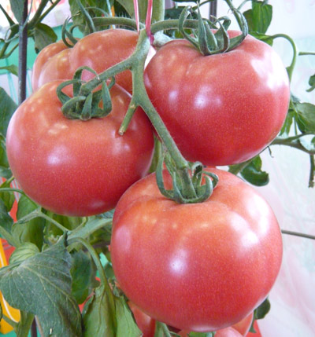
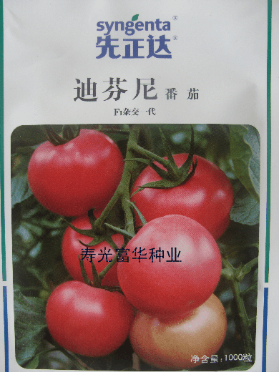
日光温室越冬番茄
生长势旺、连续结果能力强、抗毒病且高抗TY病毒的品种：
粉果：迪芬尼、金棚系列（适于9月后定植）、欧宝868、粉琪TY288等；
红果：齐达利、雪莉、危士顿、佳西娜、格利等。

Slide 24
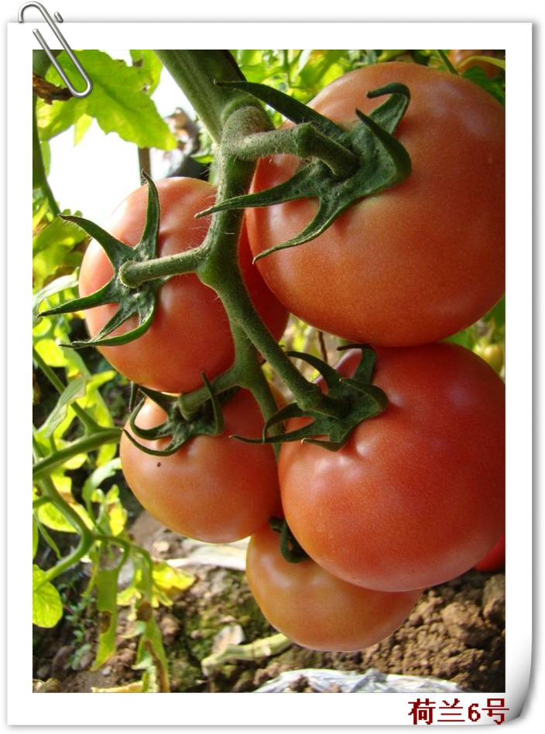
棚室秋延后番茄
粉果：高抗病毒病、尤抗TY病毒的品种，如迪芬尼、荷兰6号、巴顿、惠丽等，
红果：齐达利、雪莉、威士顿、格利等。

Slide 25
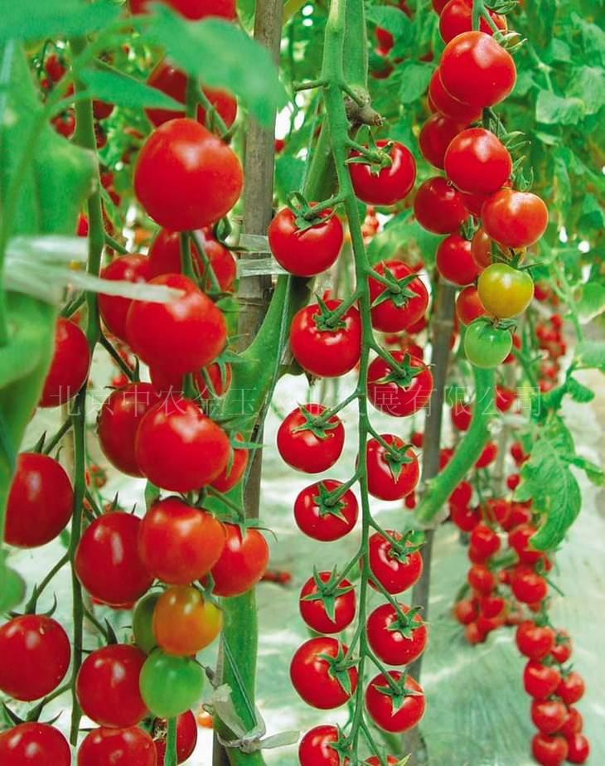
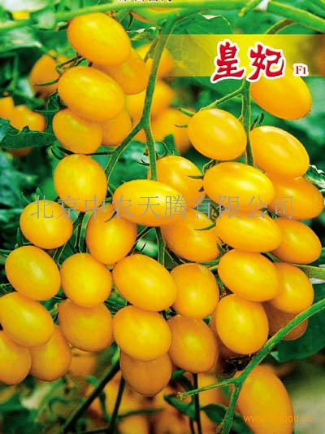
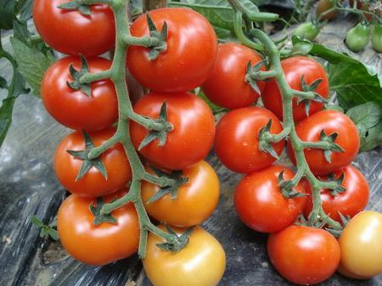
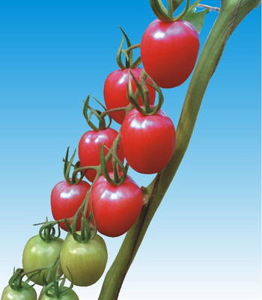
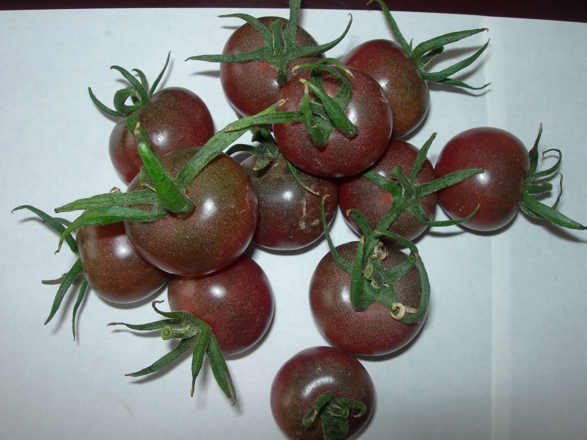
特菜种植
串收番茄：曼西娜等；
樱桃番茄：京丹、皇妃、千粉1101、黑珍珠等。

Slide 26
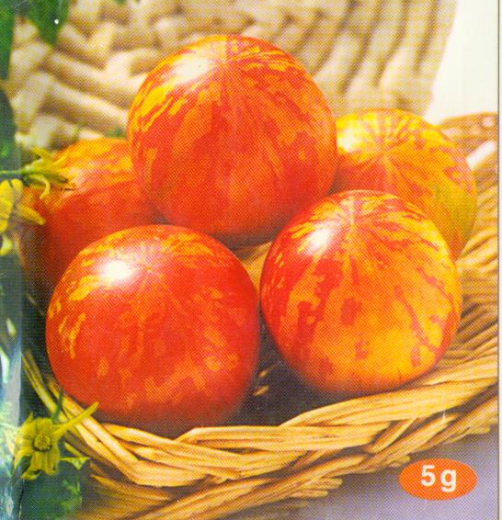
茬口安排
一、露地栽培茬次
露地春茬
露地秋茬
二、保护地栽培
日光温室栽培：冬春茬、秋冬茬、早春茬
大棚栽培：春提前、秋延后
中小拱棚：春早熟

Slide 27
茬口安排--2

